Slide 1
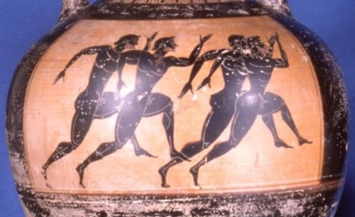
Introduktion til oldtidskundskab

Slide 2
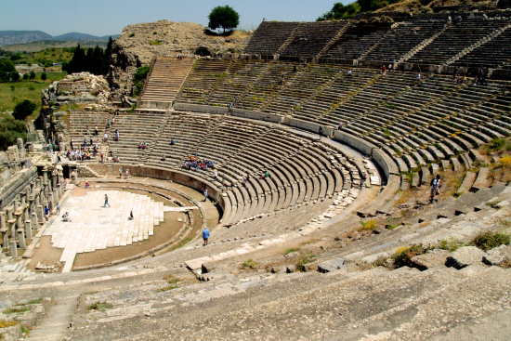
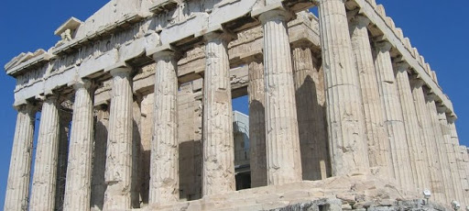
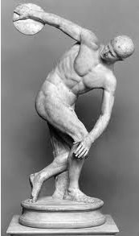
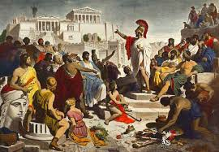
Hvad handler oldtidskundskab om?

Slide 3
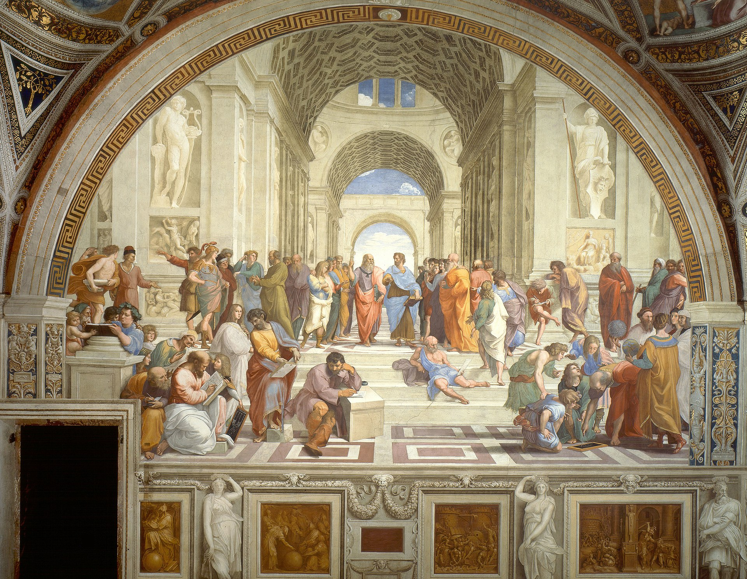
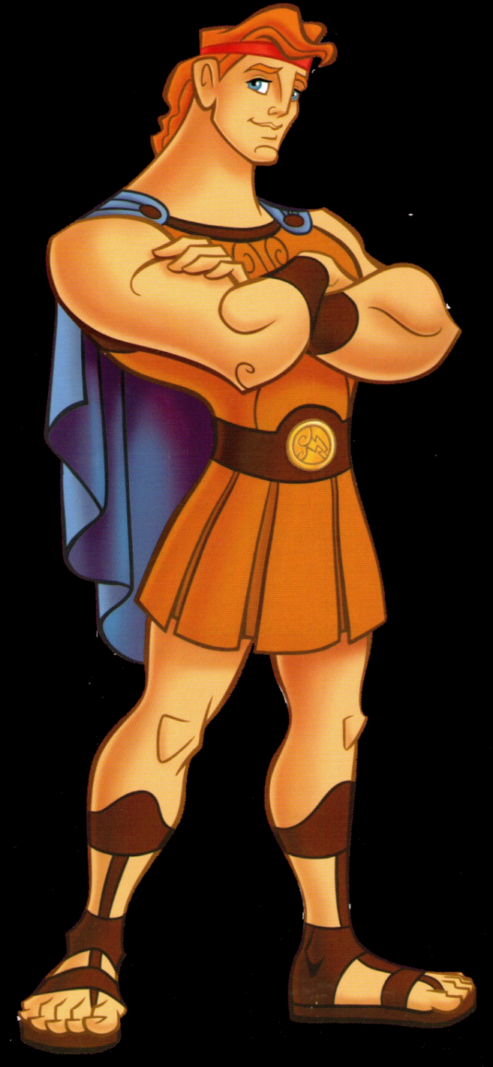
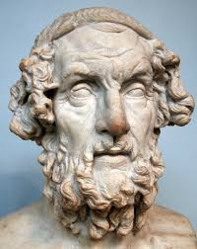

Slide 4
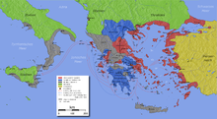
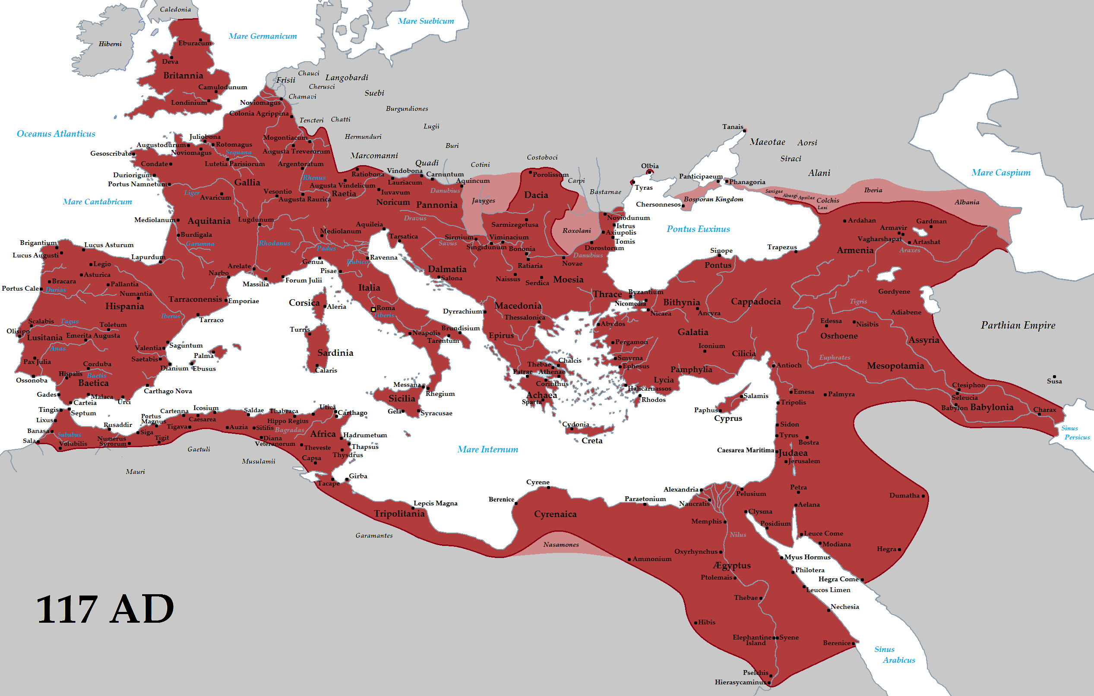
HVOR ER VI GEOGRAFISK?
Grækenland under den peloponnesiske krig
Grækenland og Romerriget i perioden fra 800 fvt- 500 evt.
Perioden kaldes antikken og er fundamentet for europæisk kultur.
Romerriget

Slide 5
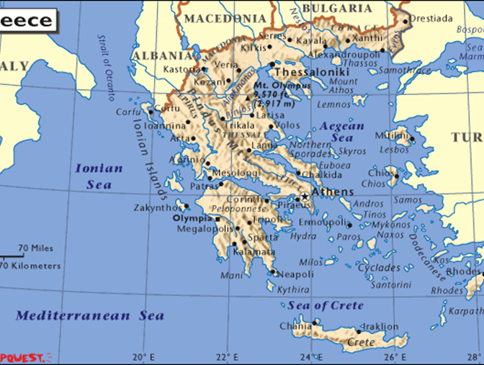
Det antikke Grækenland
Fokus på især bystaten Athen, der omfattede området Attika og Salamis.
Selvstændige bystater (polis) og kolonier.

Slide 6
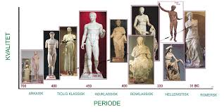
Periodisering Se ”Paidaias” omslag

Slide 7
Hvorfor skal jeg lære om antikken i 2025?
Grækerne udgør kun 3 % af EU’s befolkning…
Men oldtidens grækere spiller en nøglerolle i det moderne samfunds udviklingshistorie – fx filosofi, drama, litteratur, historieskrivning, politik og arkitektur.
Tidlig videnskab – sætte iagttagelser i system, fx: argumentation (logik), digtning (poetik), indretning af staten (politik), udforskning af fortiden (historie), skelne mellem planter (botanik)….

Slide 8
If. bekendtgørelsen
Oldtidskundskab er et videns-, kundskabs- og kulturfag, der omhandler antikken som grundlag for senere perioders kultur og forestillingsverden såvel europæisk som globalt. Faget er centralt for elevernes almendannelse, idet det beskæftiger sig med antikke tekster og monumenter, hvori værdier, begreber og formsprog, der blev normgivende for senere perioders kultur og forestillingsverden, kommer til udtryk.

Slide 9
Hvad skal vi arbejde med i faget?
De græske myter og guder
Den gode fortælling – epos
Det græske teater – tragedien og komedien
Det græske demokrati – det gode samfund og menneskeliv.
Den tidligste historieskrivning – overgangen mellem mythos og logos
Den græske filosofi som grundlag for al moderne videnskab – både humaniora, naturvidenskab og samfundsvidenskab
Det antikke formsprog i skulpturer

Slide 10
Hvordan skal vi arbejde i oldtidskundskab?
Analysere og fortolke græske og romerske tekster og monumenter
Identificere, forklare og forholde os til begreber og tanker i teksterne.
Vise, hvordan den antikke kultur har betydning i europæisk kultur.
Nuancere, perspektivere og uddybe moderne problemstillinger og værdier gennem læsning af antikke tekster.

Slide 11
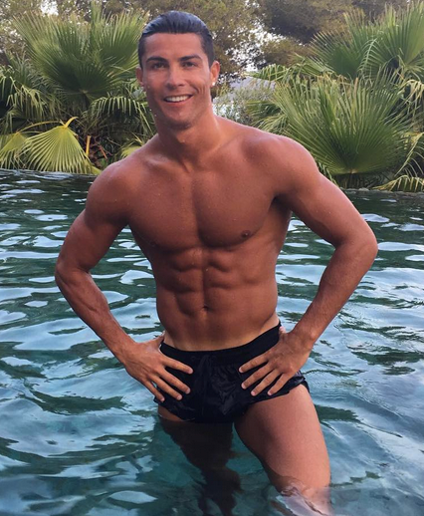
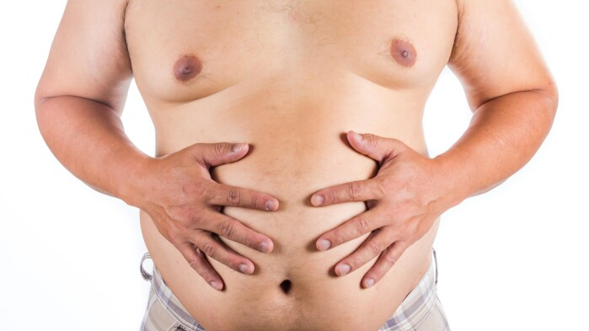
Hvilken krop er smukkest?

Slide 12
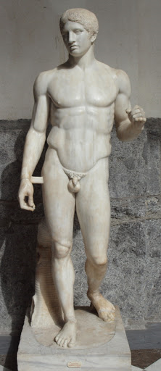
Spydbæreren fra sportspladsen i Pompei
Polykleitos. Original i bronze fra 440 fvt.

Slide 13
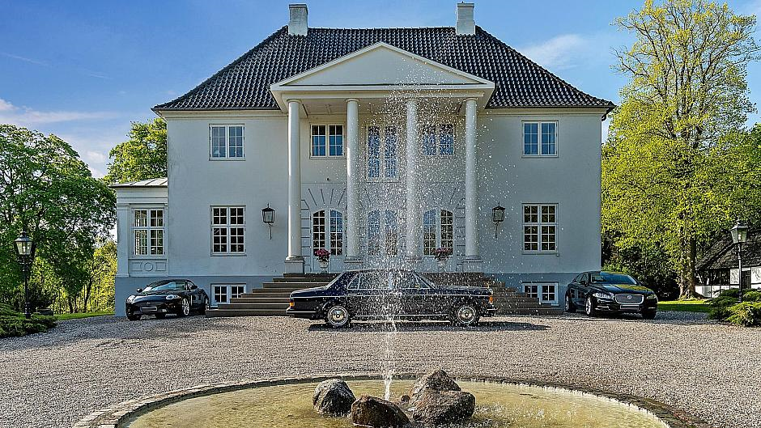
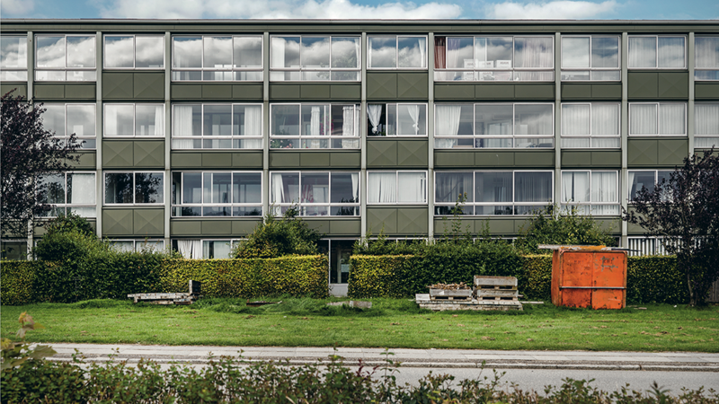
Hvilken bolig er smukkest?

Slide 14
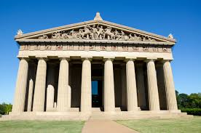
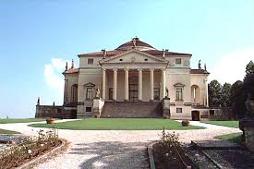
Arven fra antikken og renæssance

Slide 15
Quiz. Ord fra Græsk
Alkohol
Apotek
Arkitekt
Diagram
Elektronik
Hygiejne
Kanon
Karantæne
Katastrofe
Klinik
Kirurg
Maskine
Metal
Planet
Porno
Praktik
Pædagog
Skole
System
Taktik
Telefon
Teori
Termometer
Vikar
Notes:
Pararbejde: Hvor mange er afledt fra græsk?
Svar: Alle – undtagen alkohol (arabisk), karantæne (fransk), vikar (italiensk)

Slide 16
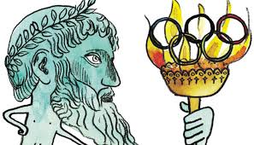
Vi vader rundt i antikken!
Video – Hvad kan moderne mennesker bruge myten til? https://oldportalen.systime.dk/?id=597#c2776
Pararbejde med flere eksempler på antikkens efterspor

Slide 17
Find min indre Gud
Find et par hjemmesider med præsentationer af de græske guder. Lav en skriftlig præsentation af dig selv til mig. I din præsentation skal du begrunde, hvilken gud, du synes, du ligner mest eller måske hvilken gud, du gerne ville ligne.
Find inspiration i en afbildning af guden, gudens domæne og attributter eller en central myte, som omhandler guden.
Upload præsentationen under elevfeedback i lectio

Slide 18
